Slide 1
Пионерская дружина имени Александра Полякова Средней школы № 32 г. Могилёва

Slide 2
Наша пионерская дружина носит имя воина-интернационалиста, выпускника нашей школы, Александра Николаевича Полякова. Он родился 25 февраля 1963 года в деревне Веремейки Могилёвской области. В 1978 году окончил 8 классов средней школы №32 города Могилёва, в 1981 году - Могилёвское СПТУ №33 по специальности слесарь.

Slide 3
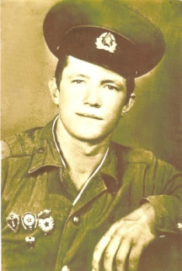
Поляков Александр Николаевич

Slide 4
1 ноября 1981 года призван в ряды Вооруженных Сил, направлен в город Марьина Горка, где принял военную присягу. С декабря 1981 года служил Афганистане в войсковой части полевая почта 71183, город Шянданб. Старший сержант Поляков погиб 6 августа 1983 года при проведении боевой операции. Похоронен на станции Луполово города Могилёва.

Slide 5
За мужество и героизм, Александр Николаевич Поляков посмертно награждён орденом Красной звезды, медалями «За отвагу», «Воину-интернационалисту от благодарного афганского народа».

Slide 6
Из истории создания нашей
пионерской дружины...
Пионерская организация действует в нашей школе с 17 января 2001 года.
Свидетельство о присвоении имени Полякова Александра Николаевича пионерской дружине, было выдано 21 мая 2008 года.
На сегодняшний день пионерская дружина
объединяет в своих рядах 608 учащихся, в том числе:

Slide 7
185 октябрят
423 пионера

Slide 8
Работу пионерской дружины в течении года координирует Совет дружины.
Заседания Совета дружины проводятся 1 раз в месяц.
Председатель Совета дружины – Протасов Андрей.
В проведении дружинных и школьных дел, пионеры дружины проявляют активность, творчество, с удовольствием участвуют в мероприятиях района, города, области и страны.

Slide 9
Работа в дружине ведётся по 5 программам ОО «БРПО»:
«ДОМ», «Октябрята», «Спадчына», «Семь Я», «Игра – дело серьёзное».

Slide 10
Белорусская республиканская пионерская организация –
самая массовая детская организация Беларуси.
Члены ОО «БРПО» используют единые знаки принадлежности к своей организации:
октябрята – октябрятский значок,
пионеры – пионерский галстук и значок, пионерские дружины, районные, областные и республиканская советы– пионерские знамена.

Slide 11
Пионерские праздники
13 сентября – День рождения БРПО
8 февраля – День юного героя - антифашиста
15 марта – День конституции РБ
9 мая – День Великой Победы
19 мая – День пионерской дружбы
20 июня – День пионерского костра

Slide 12
#Я_ПИОНЕР

Slide 13
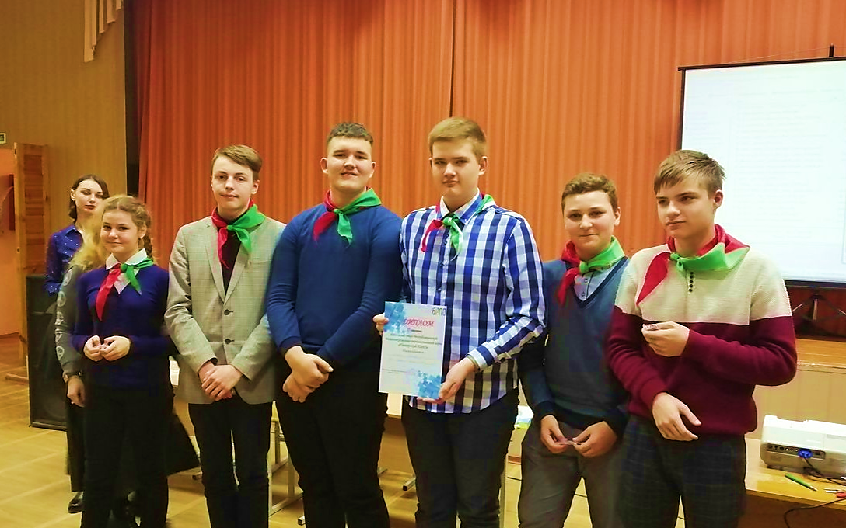

Slide 14
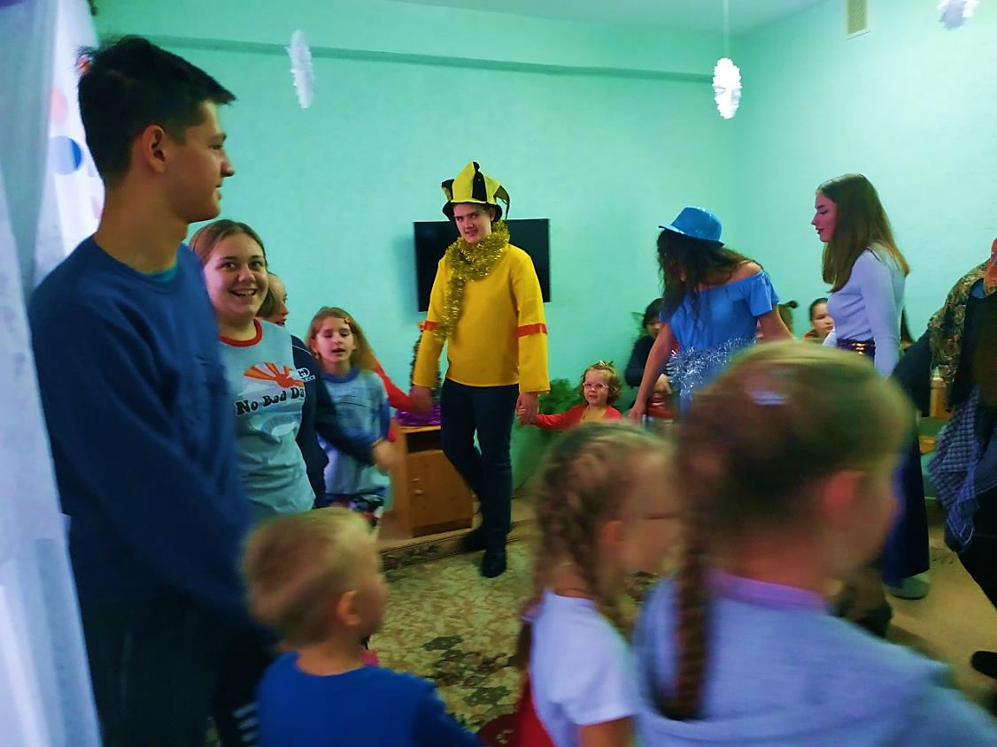
ЧУДЕСА НА РОЖДЕСТВО

Slide 15
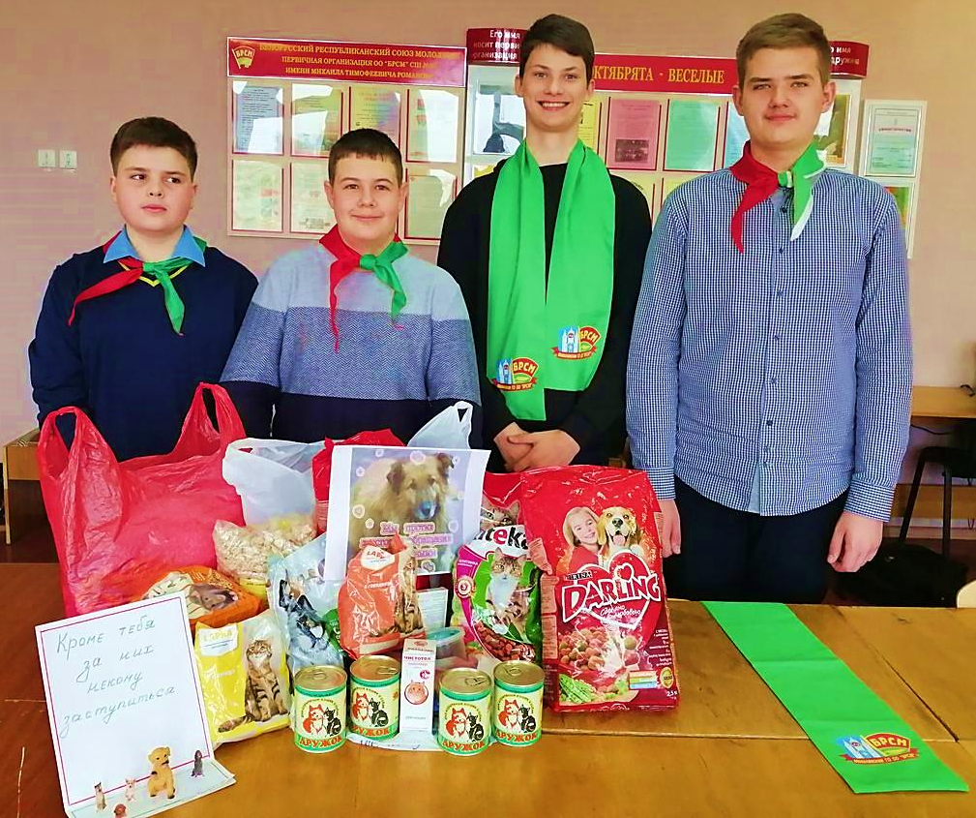

Slide 16
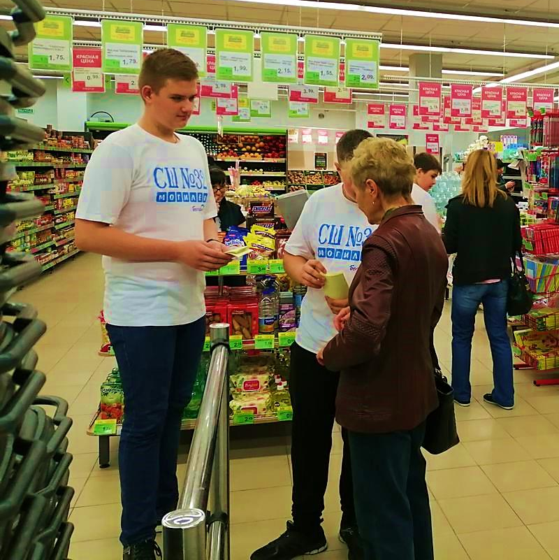

Slide 18
МЫ ПОМНИМ! МЫ ГОРДИМСЯ!

Slide 21
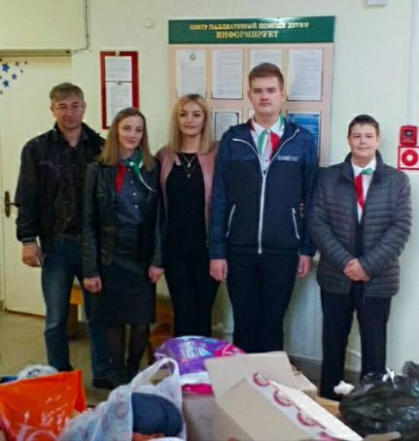

Slide 22
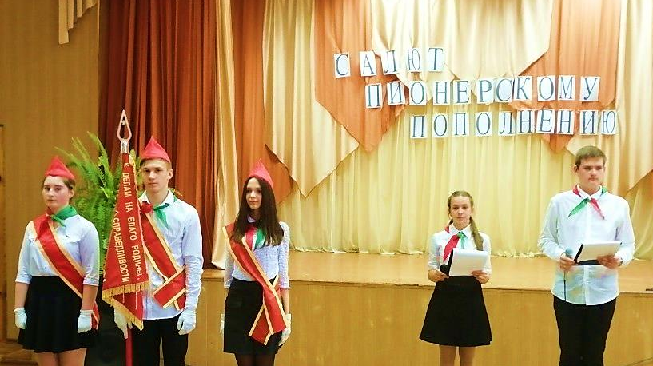
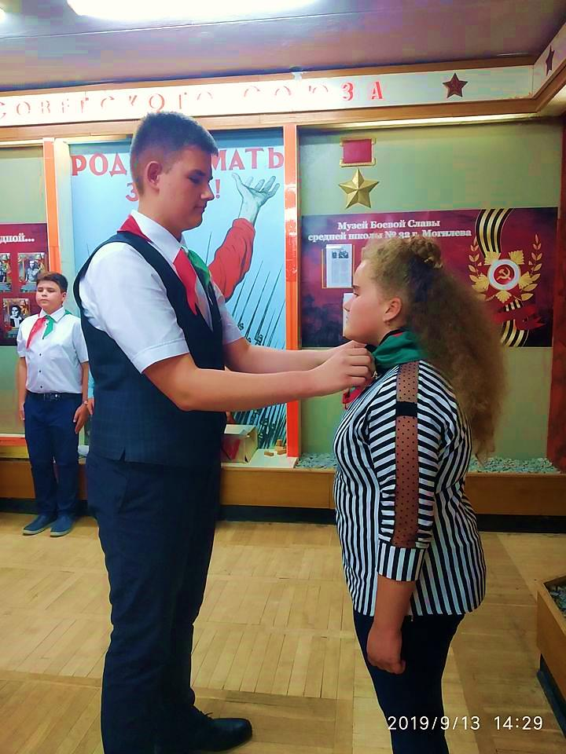

Slide 23
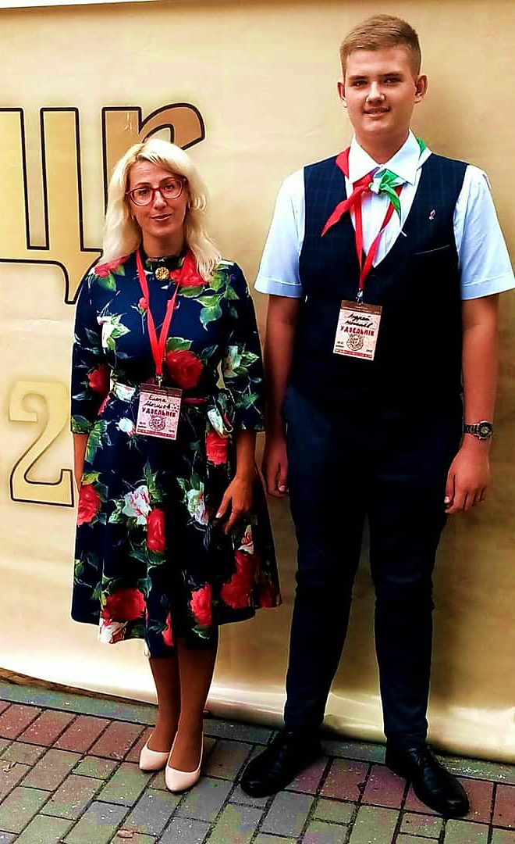
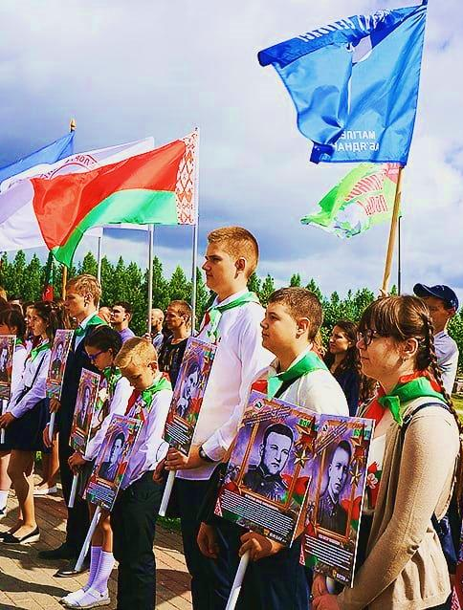

Slide 24
